Slide 1

ВЕРХНЕУСЛОНСКОЕ СЕЛЬСКОЕ ПОСЕЛЕНИЕ
Отчет Руководителя Исполнительного комитета
«Об итогах работы за 2012 год и перспективах развития на 2013 год»

Slide 2
Численность и состав населения

Slide 3
БЮДЖЕТ
СЕЛЬСКОГО
ПОСЕЛЕНИЯ

Slide 4
Исполнение плана по Собственным доходам на 2012 год (тыс. руб.)
Наименование доходов | План на год | Факт на год | % исполнения за отчетный период
Налог физ. лиц | 4073,0 | 4595,7 | 112,8
Налог на имущество физ. лиц | 813,0 | 954,0 | 117,3
Земельный налог | 2151,0 | 2246,1 | 104,4
Аренда земли | 215,1 | 387,6 | 180,2
Продажа земли | 575,0 | 1034,5 | 180
Прочие доходы от платных услуг | 758,0 | 914,9 | 120,7
Всего собственных доходов | 8586,1 | 10137,4 | 118,1

Slide 5
Доходы бюджетов Верхнеуслонского сельского поселения (тыс. руб.)
48 868,7

Slide 6
Исполнение бюджета Верхнеуслонского сельского поселения за 2012 год
Расходы | План на 2012 год | Факт на 2012 год | Исполнено в 2012
Управление 0104 | 1009,3 | 2279,0 | 1960
Централизованная бухгалтерия | 360,0 | 278,3 | 278,3
Культура 0801 | 604,3 | 2130,0 | 2114,1
Налог на имущество, налог на земли | 1255,3 | 116,2 | 78,3
Прочие выплаты по обязательствам государства |  | 2404,9 | 2214,7
Ремонт жилых домов | 572,2 | 174,1 | 150,5
-Уличное освещение | 1700,0 | 1700,0 | 1695,6
- Содержание дорог | 2020,0 | 2598,4 | 2356,1
- Содержание зелёных насаждений | 340,0 | 1149,6 | 404,6
- Содержание кладбищ | 85,0 | 85,0 | 40
Прочие расходы по благоустройству | 667,8 | 3572,9 | 3461,8
Строительство газопровода по ул. Печищинский тракт |  | 2791,0 | 2678,4
Физкультура и спорт | 3248,2 | 437,3 | 123,1
Строительство контейнерных площадок |  | 639,0 | 639,0
Трансферты | 952,0 | 952,0 | 952,0
Прочие расходы (передача денежных средств) | 2771,3 | 2771,3 | 2771,3
Непредвиденные расходы | 150,0 | 1514,8 | 1514,8
Прочие расходы (выборы, мероприятия) |  | 587,0 | 295,6
Обязательства по ген. плану |  | 958,0 | 195,0
Прочие расходы |  | 587,0 | 295,6
Всего | 12964,1 | 26942,9 | 23450,1

Slide 7
Доходы 2013 год (тыс. рублей)
Наименование доходов | План .
Налог на доходы физических лиц | 4811,0
Земельный налог | 2000,0
Налог на имущество | 1100,0
Аренда земли | 415,0
Единый сельхоз. налог | 1,0
Продажа земли | 415,0
Прочие поступления | 1109,9
Итого собственных доходов | 9852,1
Дотации | 4601,2
Всего | 14453,3

Slide 8
Расходы 2013 год (тыс. рублей)
Наименование расходов | План на 2013 год
Совет поселения | 421,1
Исполнительный комитет | 1261,2
Благоустройство: ремонт жилых домов | 1468
Инвентаризация жилых домов | 56,2
Содержание уличного освещения | 1997
Содержание дорог | 3102,2
Озеленение | 340
Содержание мест захоронения | 185
Прочие расходы по благоустройству | 1267,8
Содержание коммуникаций жил. Фонда | 125
Кировский СДК | 378
Кировская библиотека | 283,6
Физкультура и спорт | 3248,2
Налог на имущество, налог на землю | 320
Итого | 14453,3

Slide 9
Земля и муниципальное имущество

Slide 10
Структура земель

Slide 11
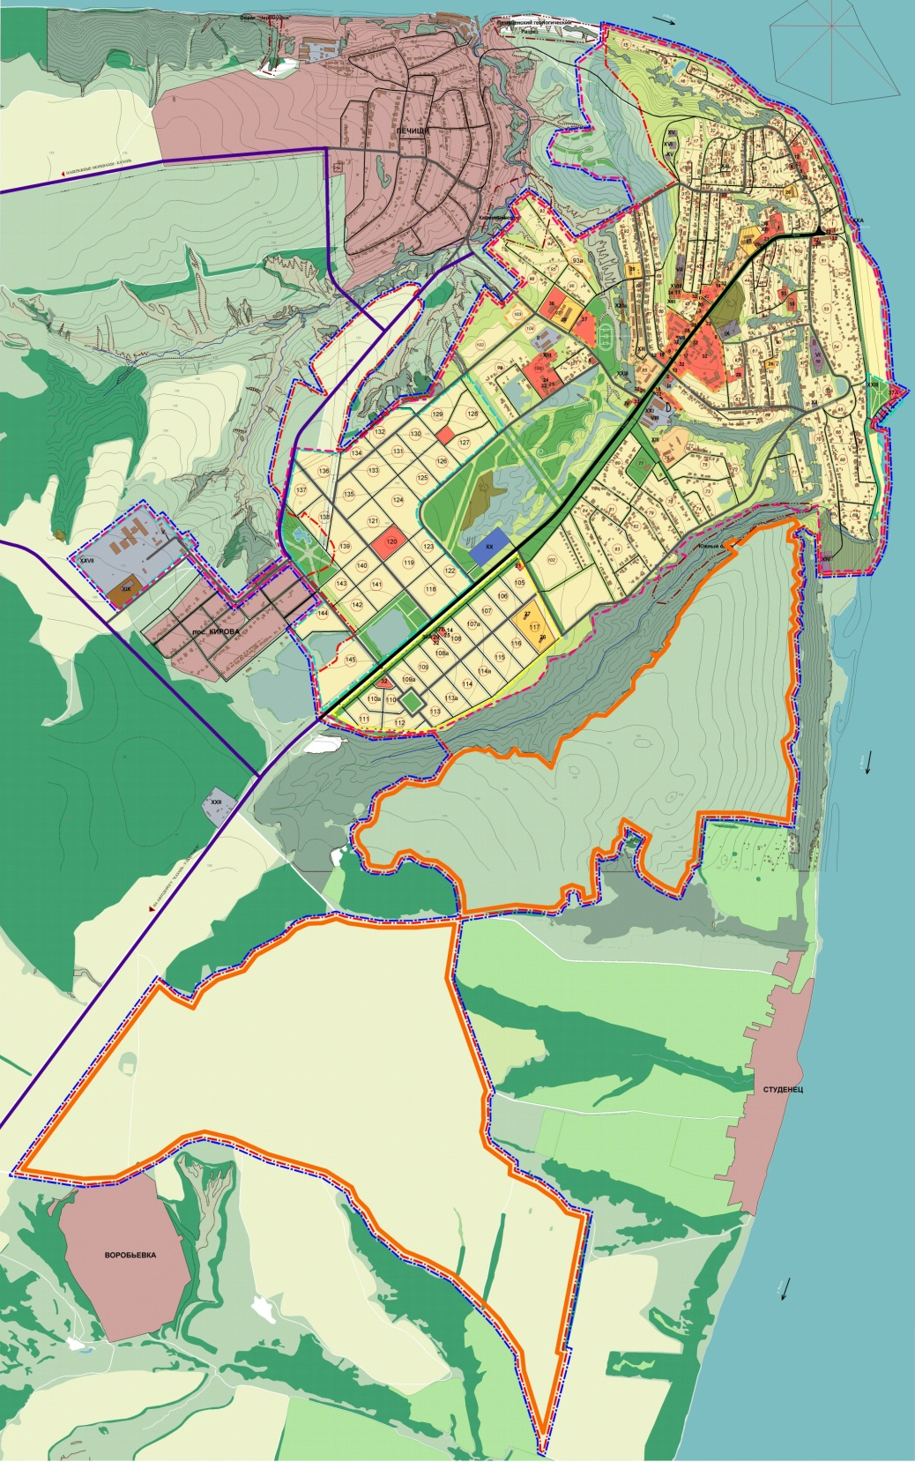
Генеральный план с.Верхний Услон

Slide 12
Сельское хозяйство

Slide 13
Сельское хозяйство

Slide 14
Динамика уменьшения поголовья скота
 | 2010год | 2011год | 2012год
Всего КРС | 48 | 47 | 40
в.ч. коров | 27 | 27 | 28
Овцы всех пород всего | 153 | 107 | 90
Свиньи | 38 | 36 | 23

Slide 15
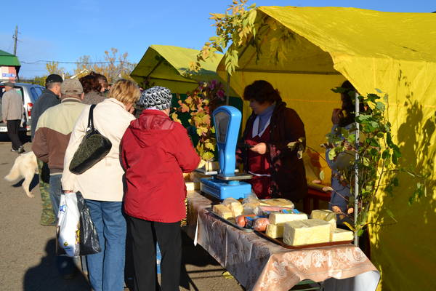

Slide 16
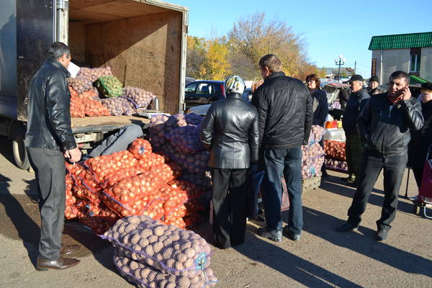

Slide 17
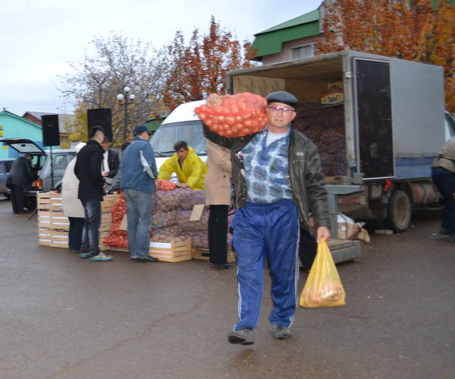

Slide 18
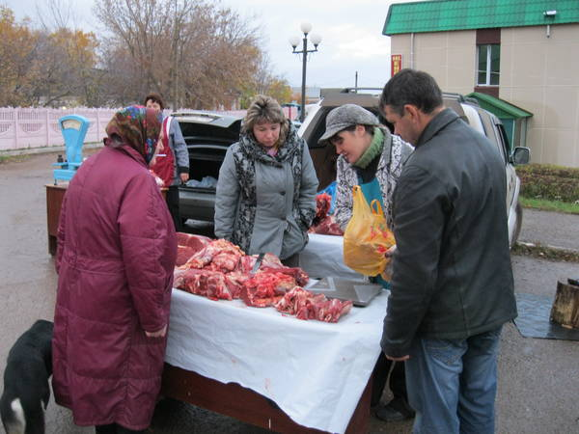

Slide 19
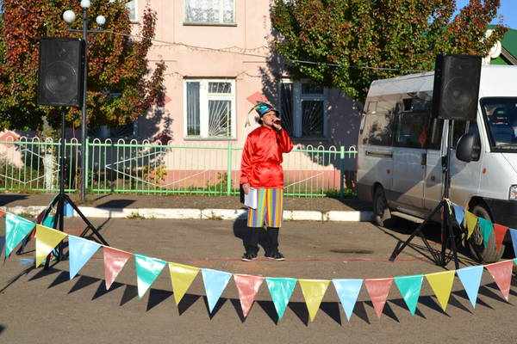

Slide 20
Занятость населения

Slide 21
Категория населения
252
650
1576
656
2660

Slide 22
Водоснабжение

Slide 23
ДОРОГИ

Slide 24
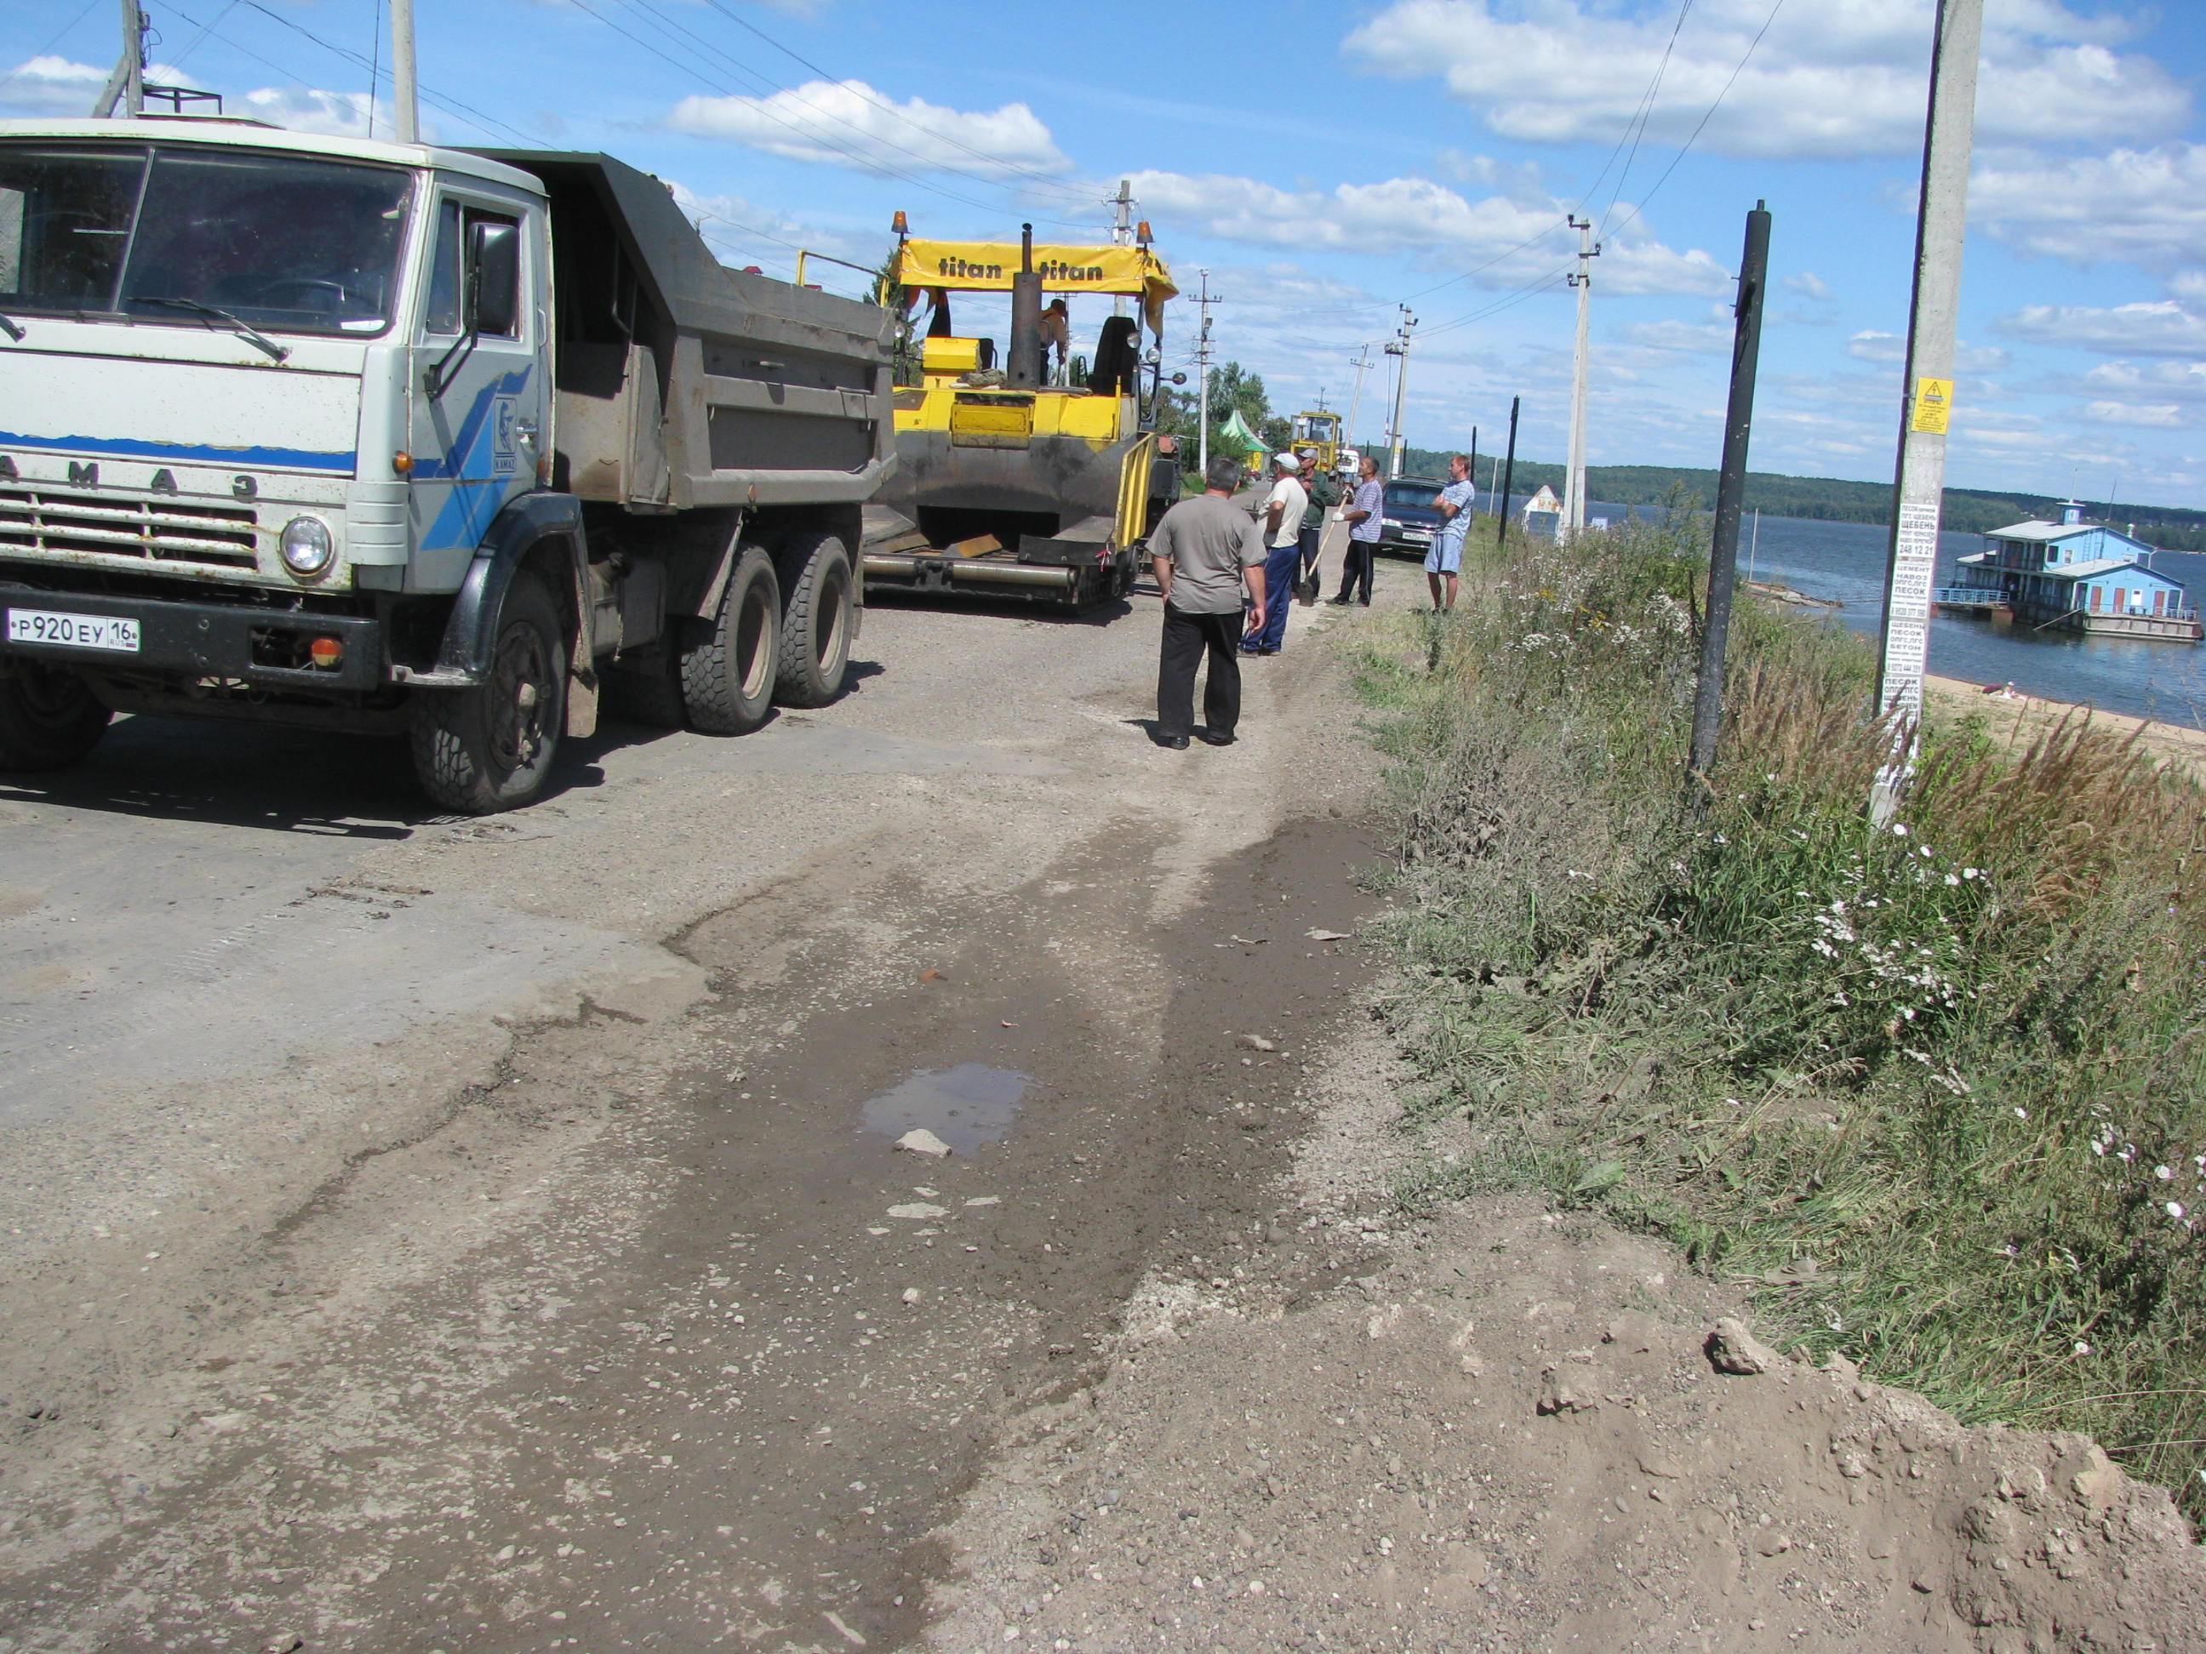

Slide 25
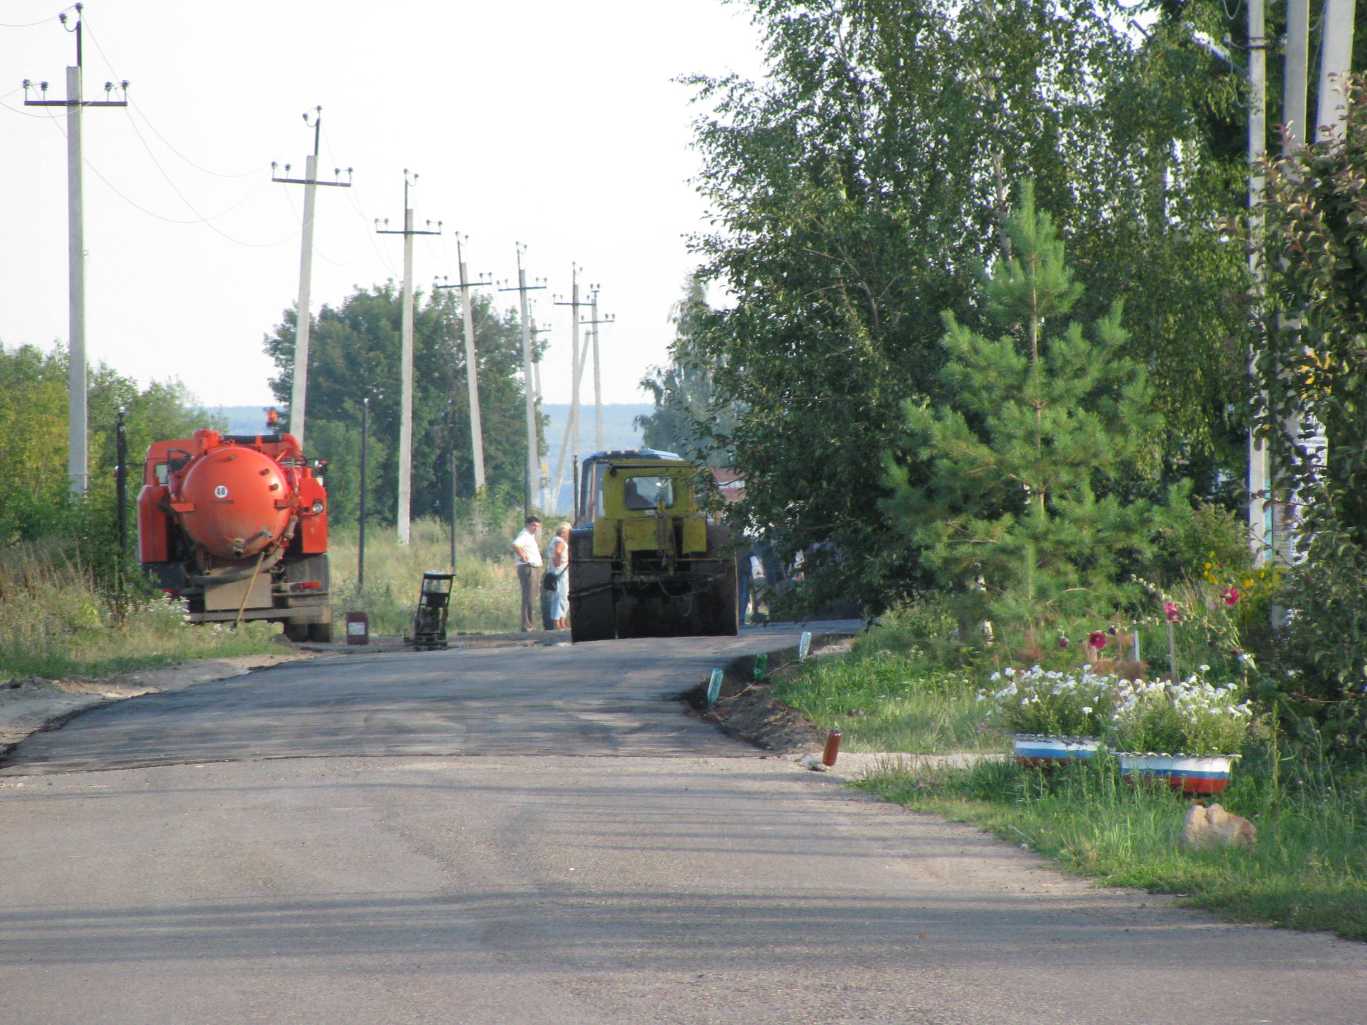

Slide 26
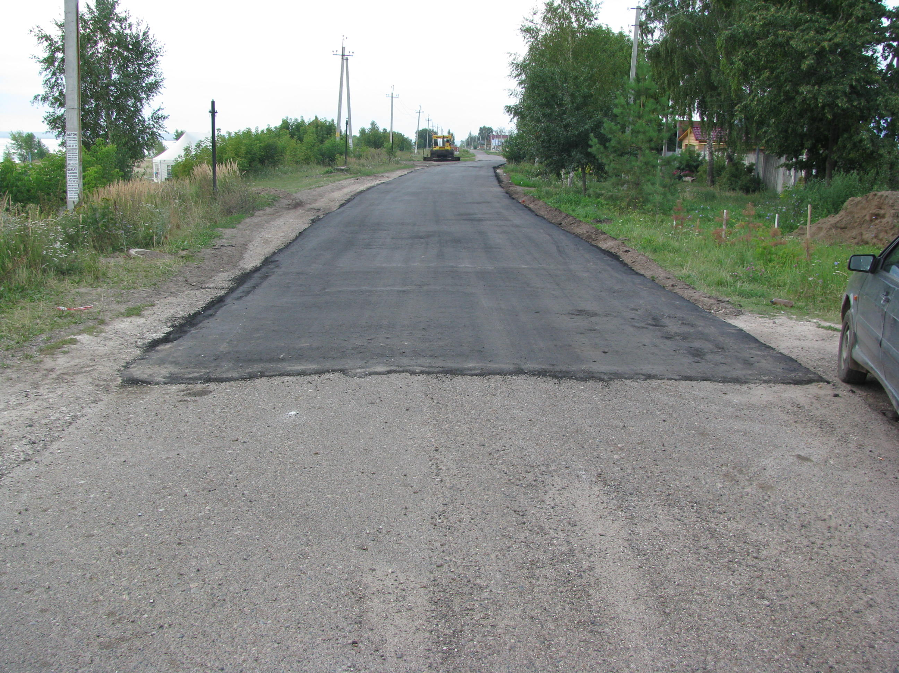

Slide 27
Электроснабжение

Slide 28
ГАЗОСНАБЖЕНИЕ

Slide 29
Благоустройство

Slide 30
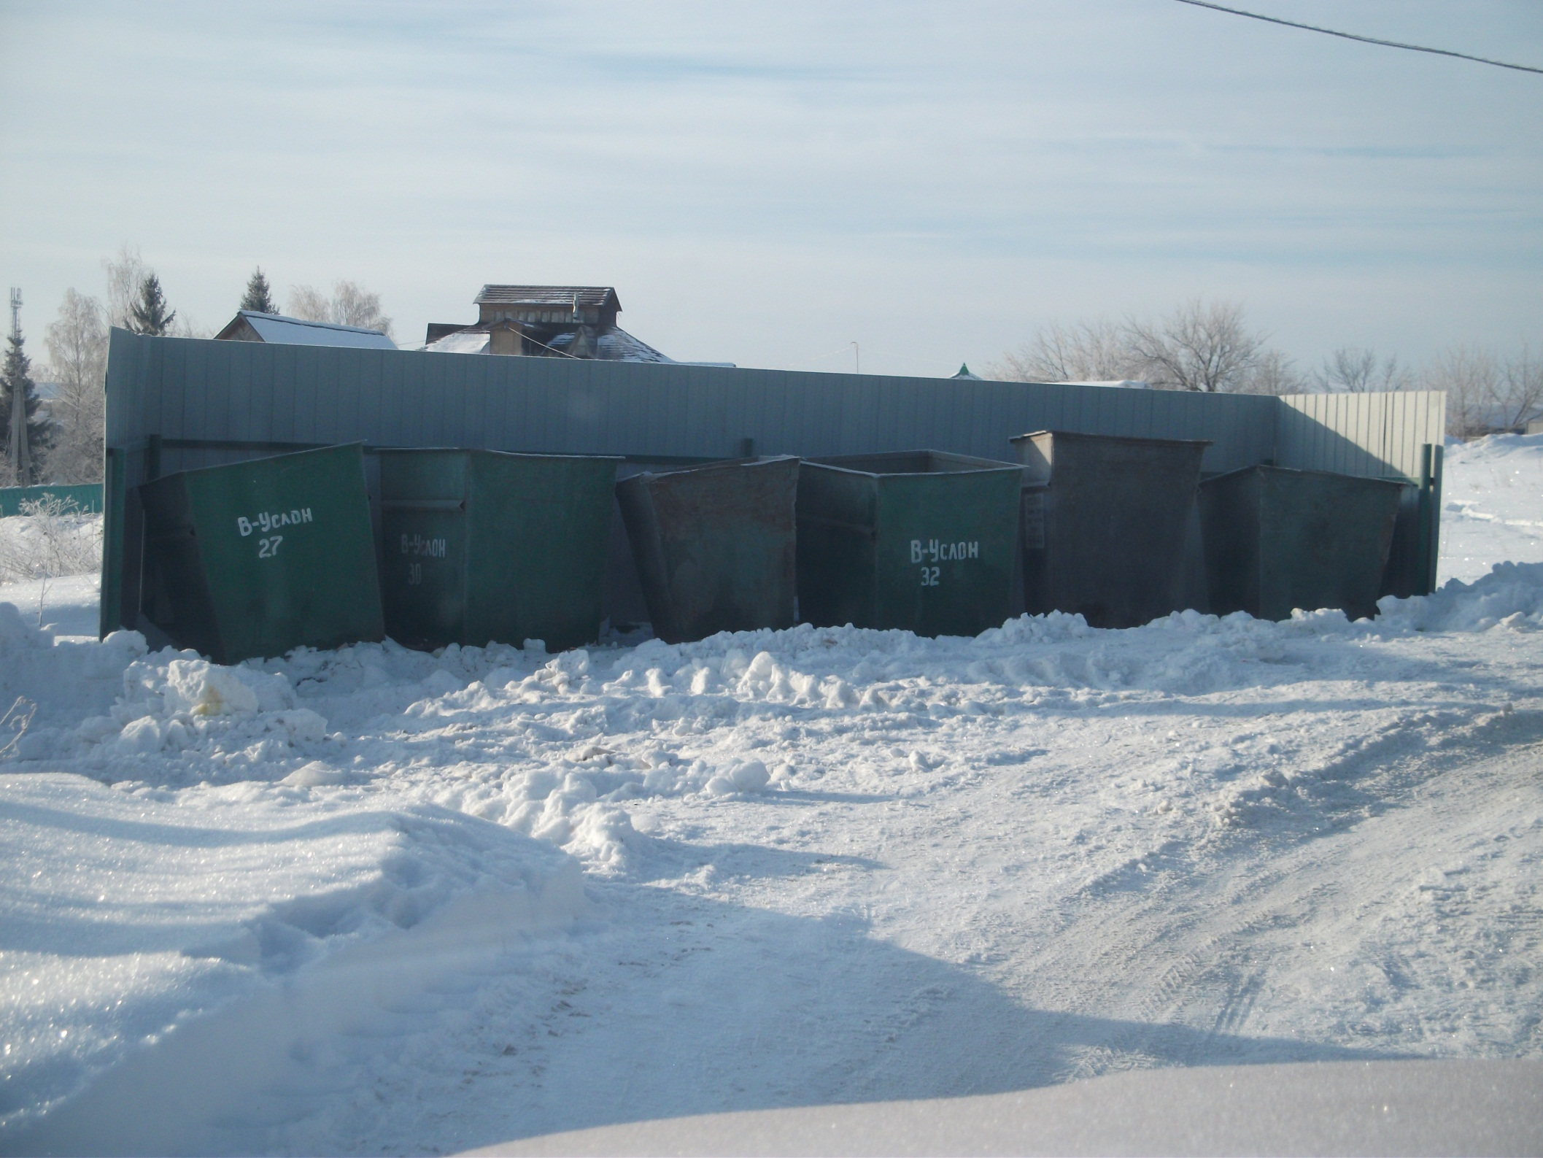

Slide 31
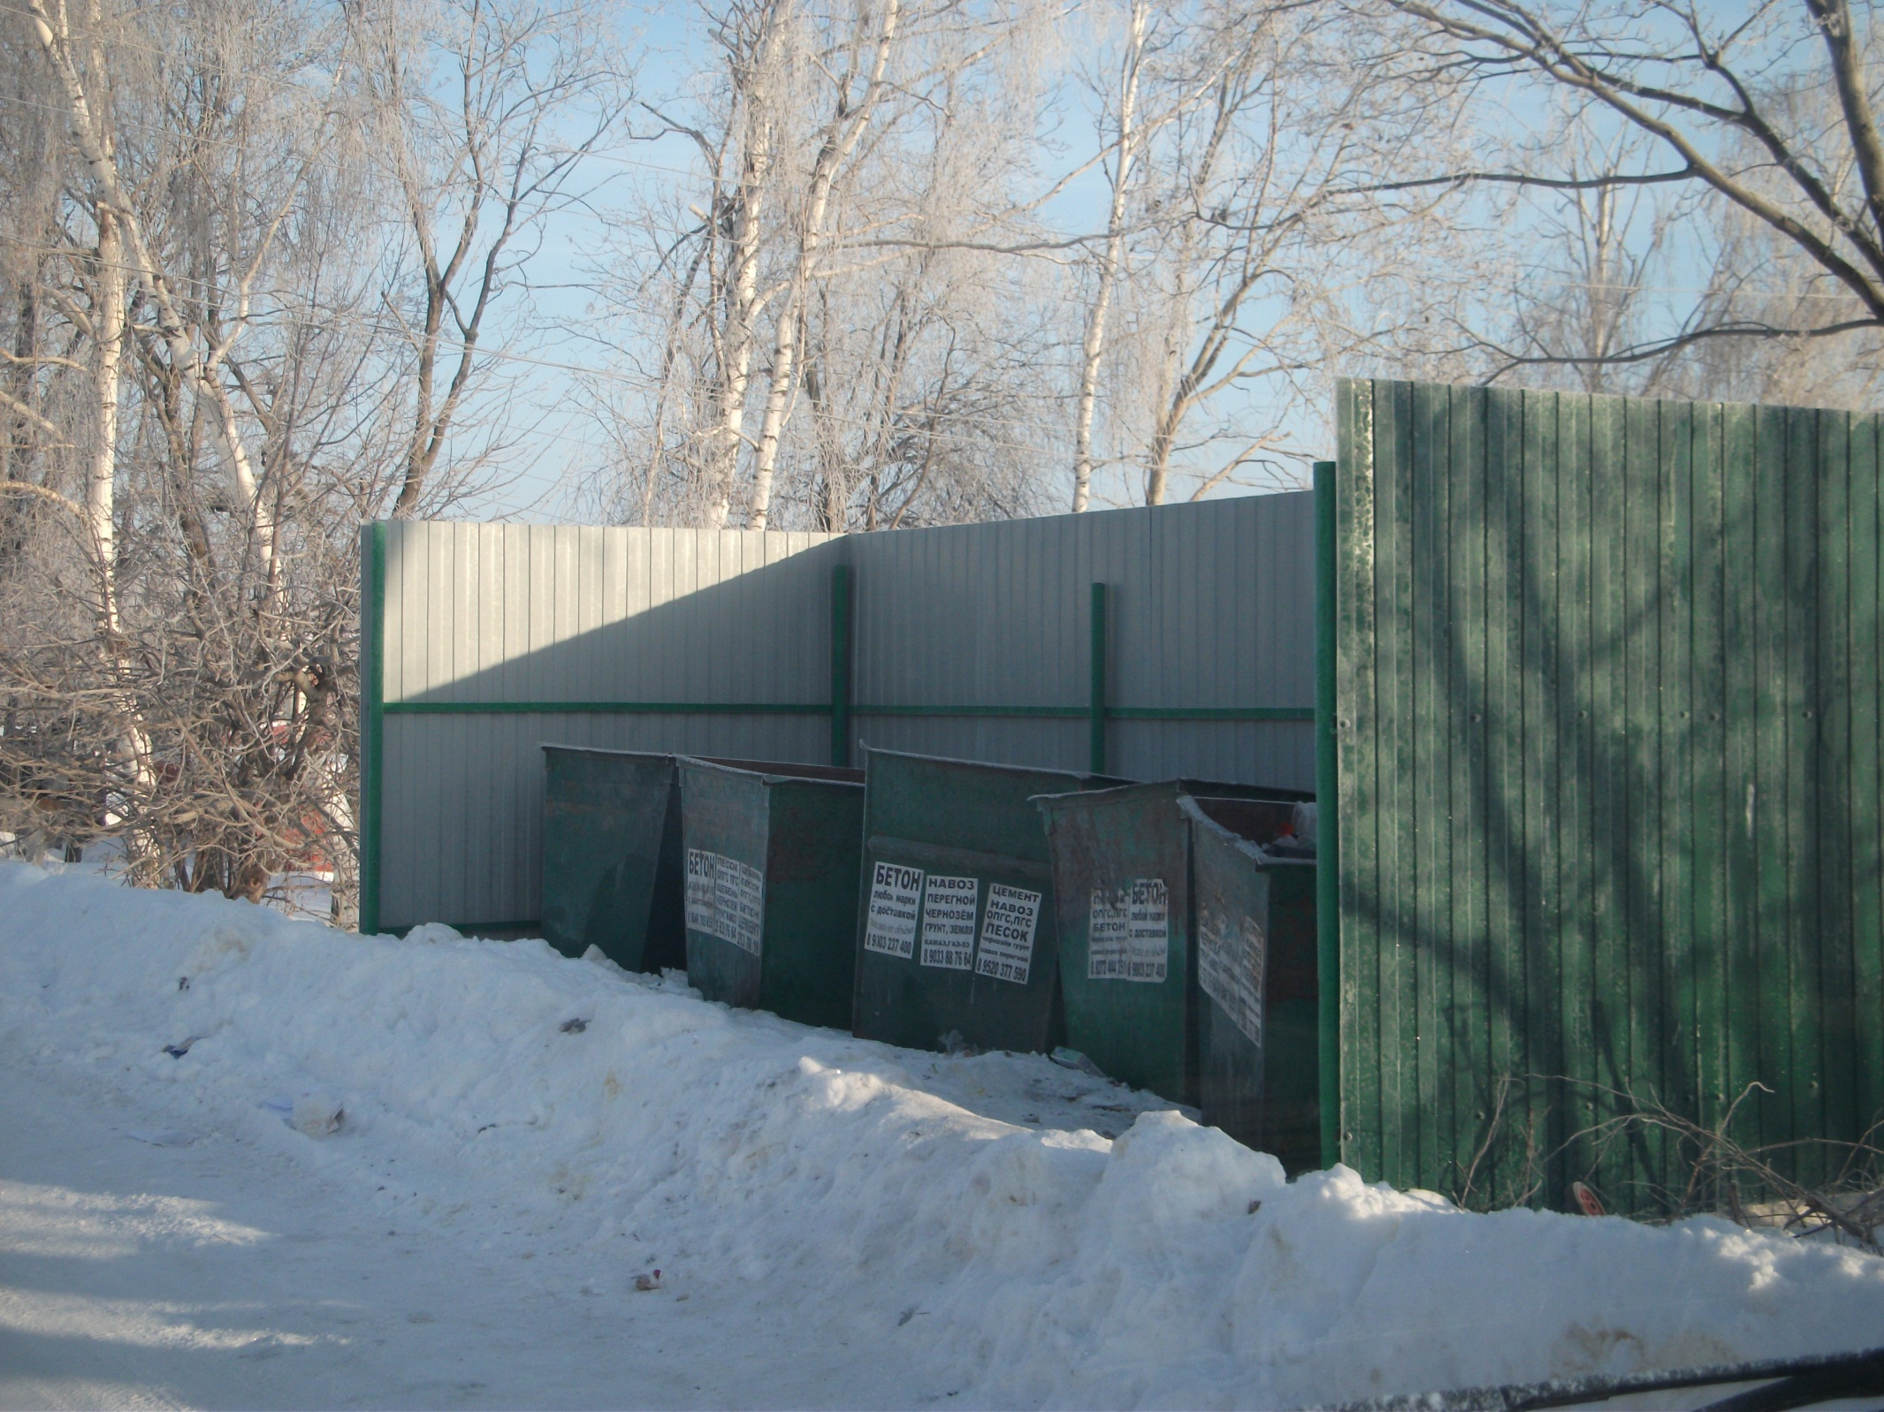

Slide 32
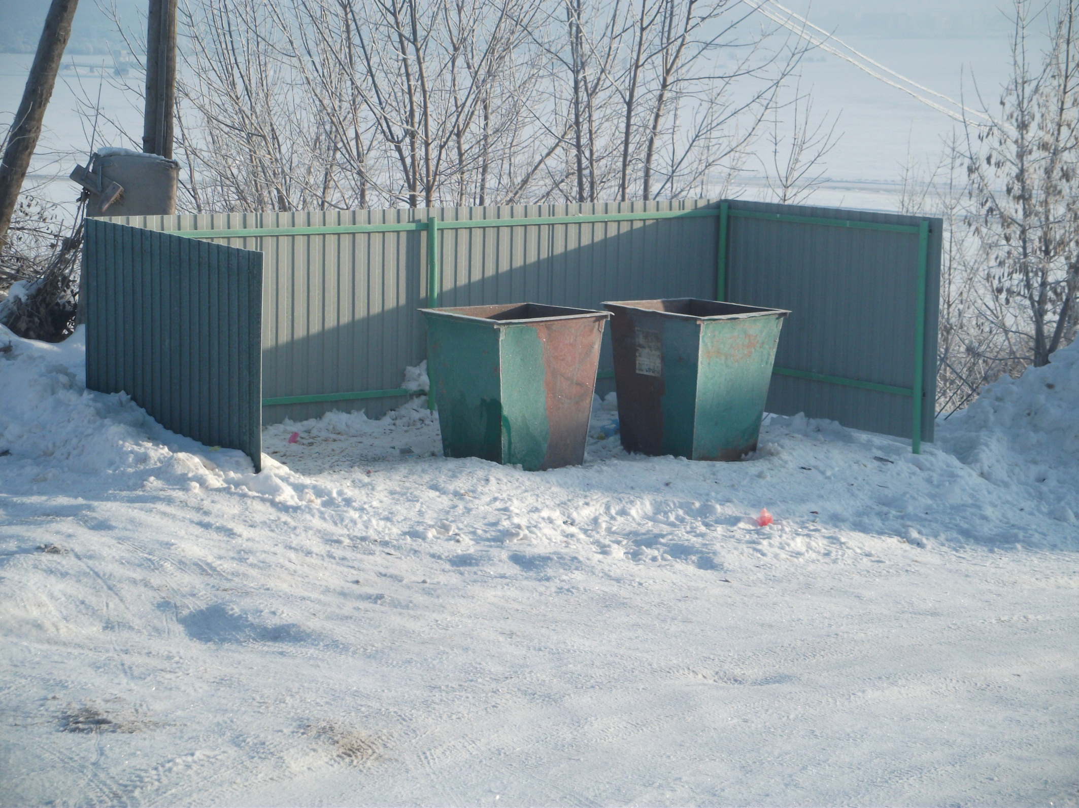

Slide 37
СВЯЗЬ

Slide 38
Культура

Slide 39
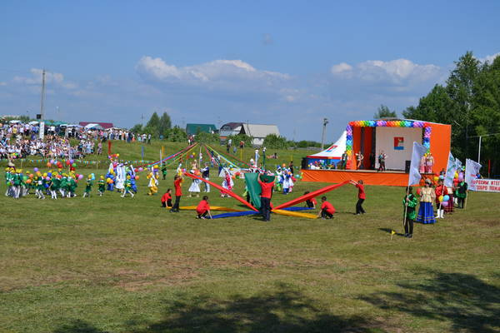

Slide 40
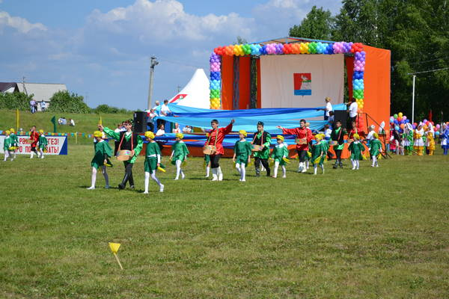

Slide 41
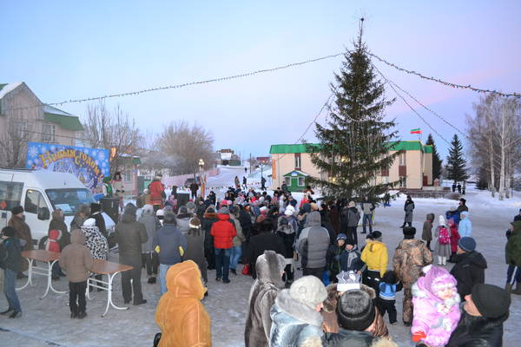

Slide 42
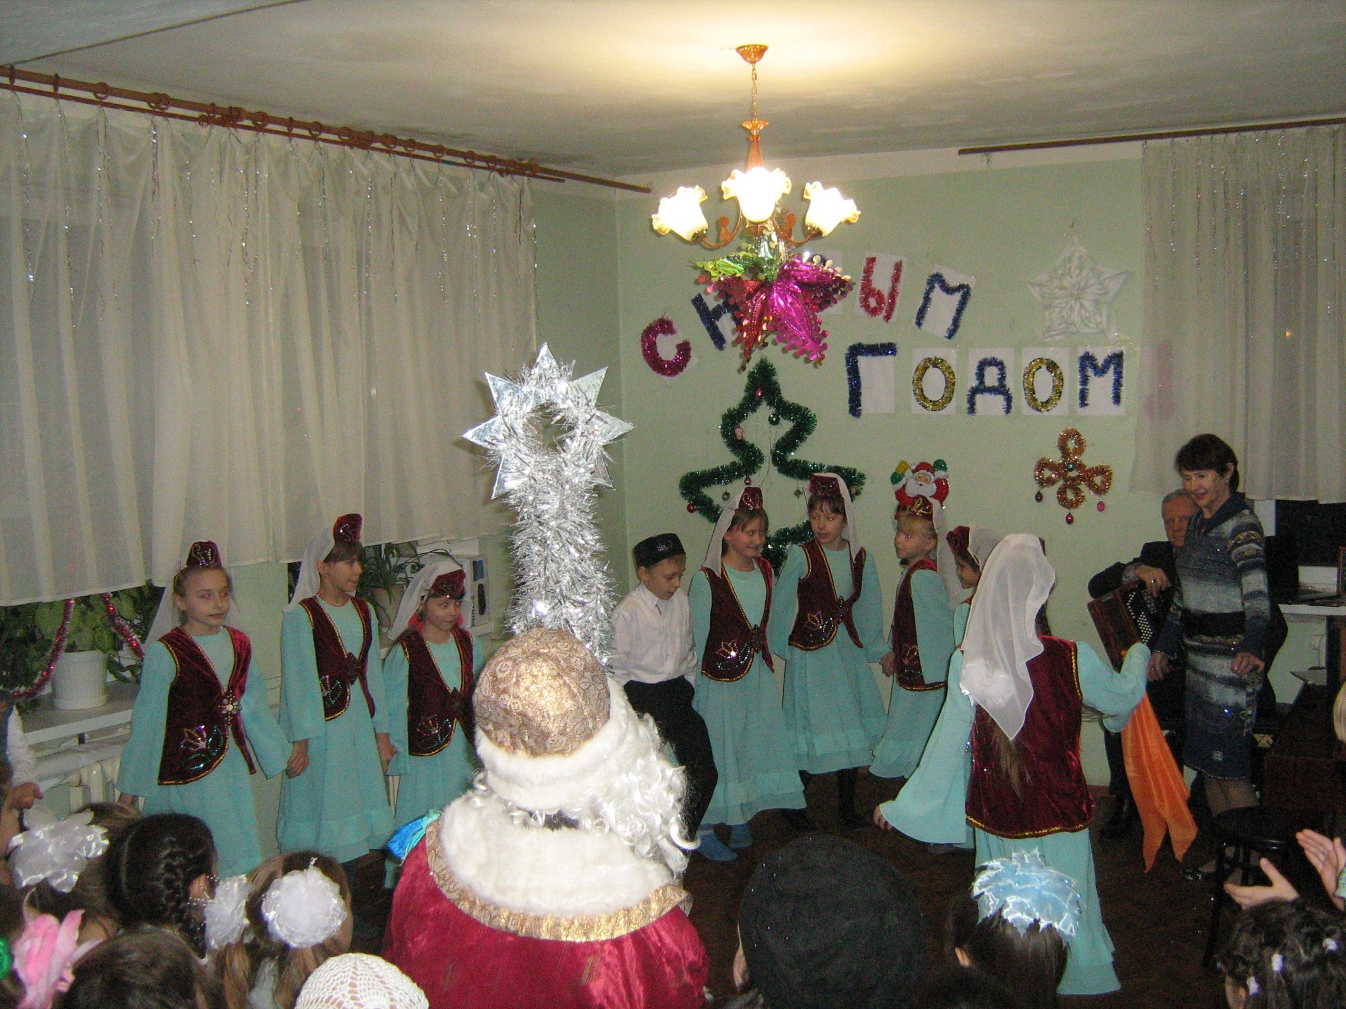

Slide 43
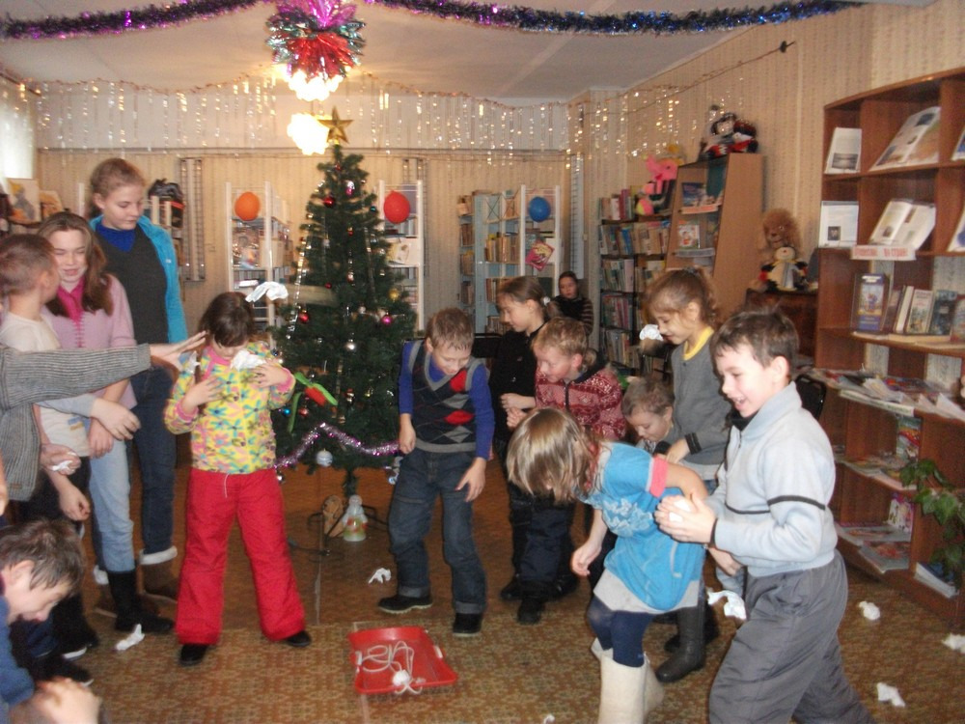

Slide 44
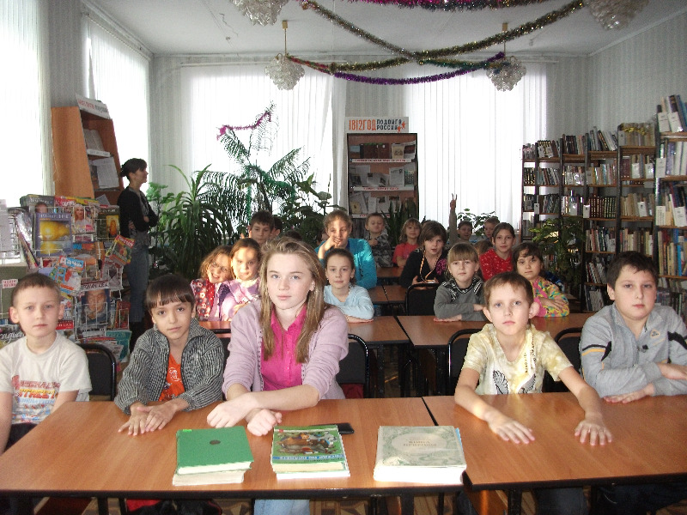

Slide 45
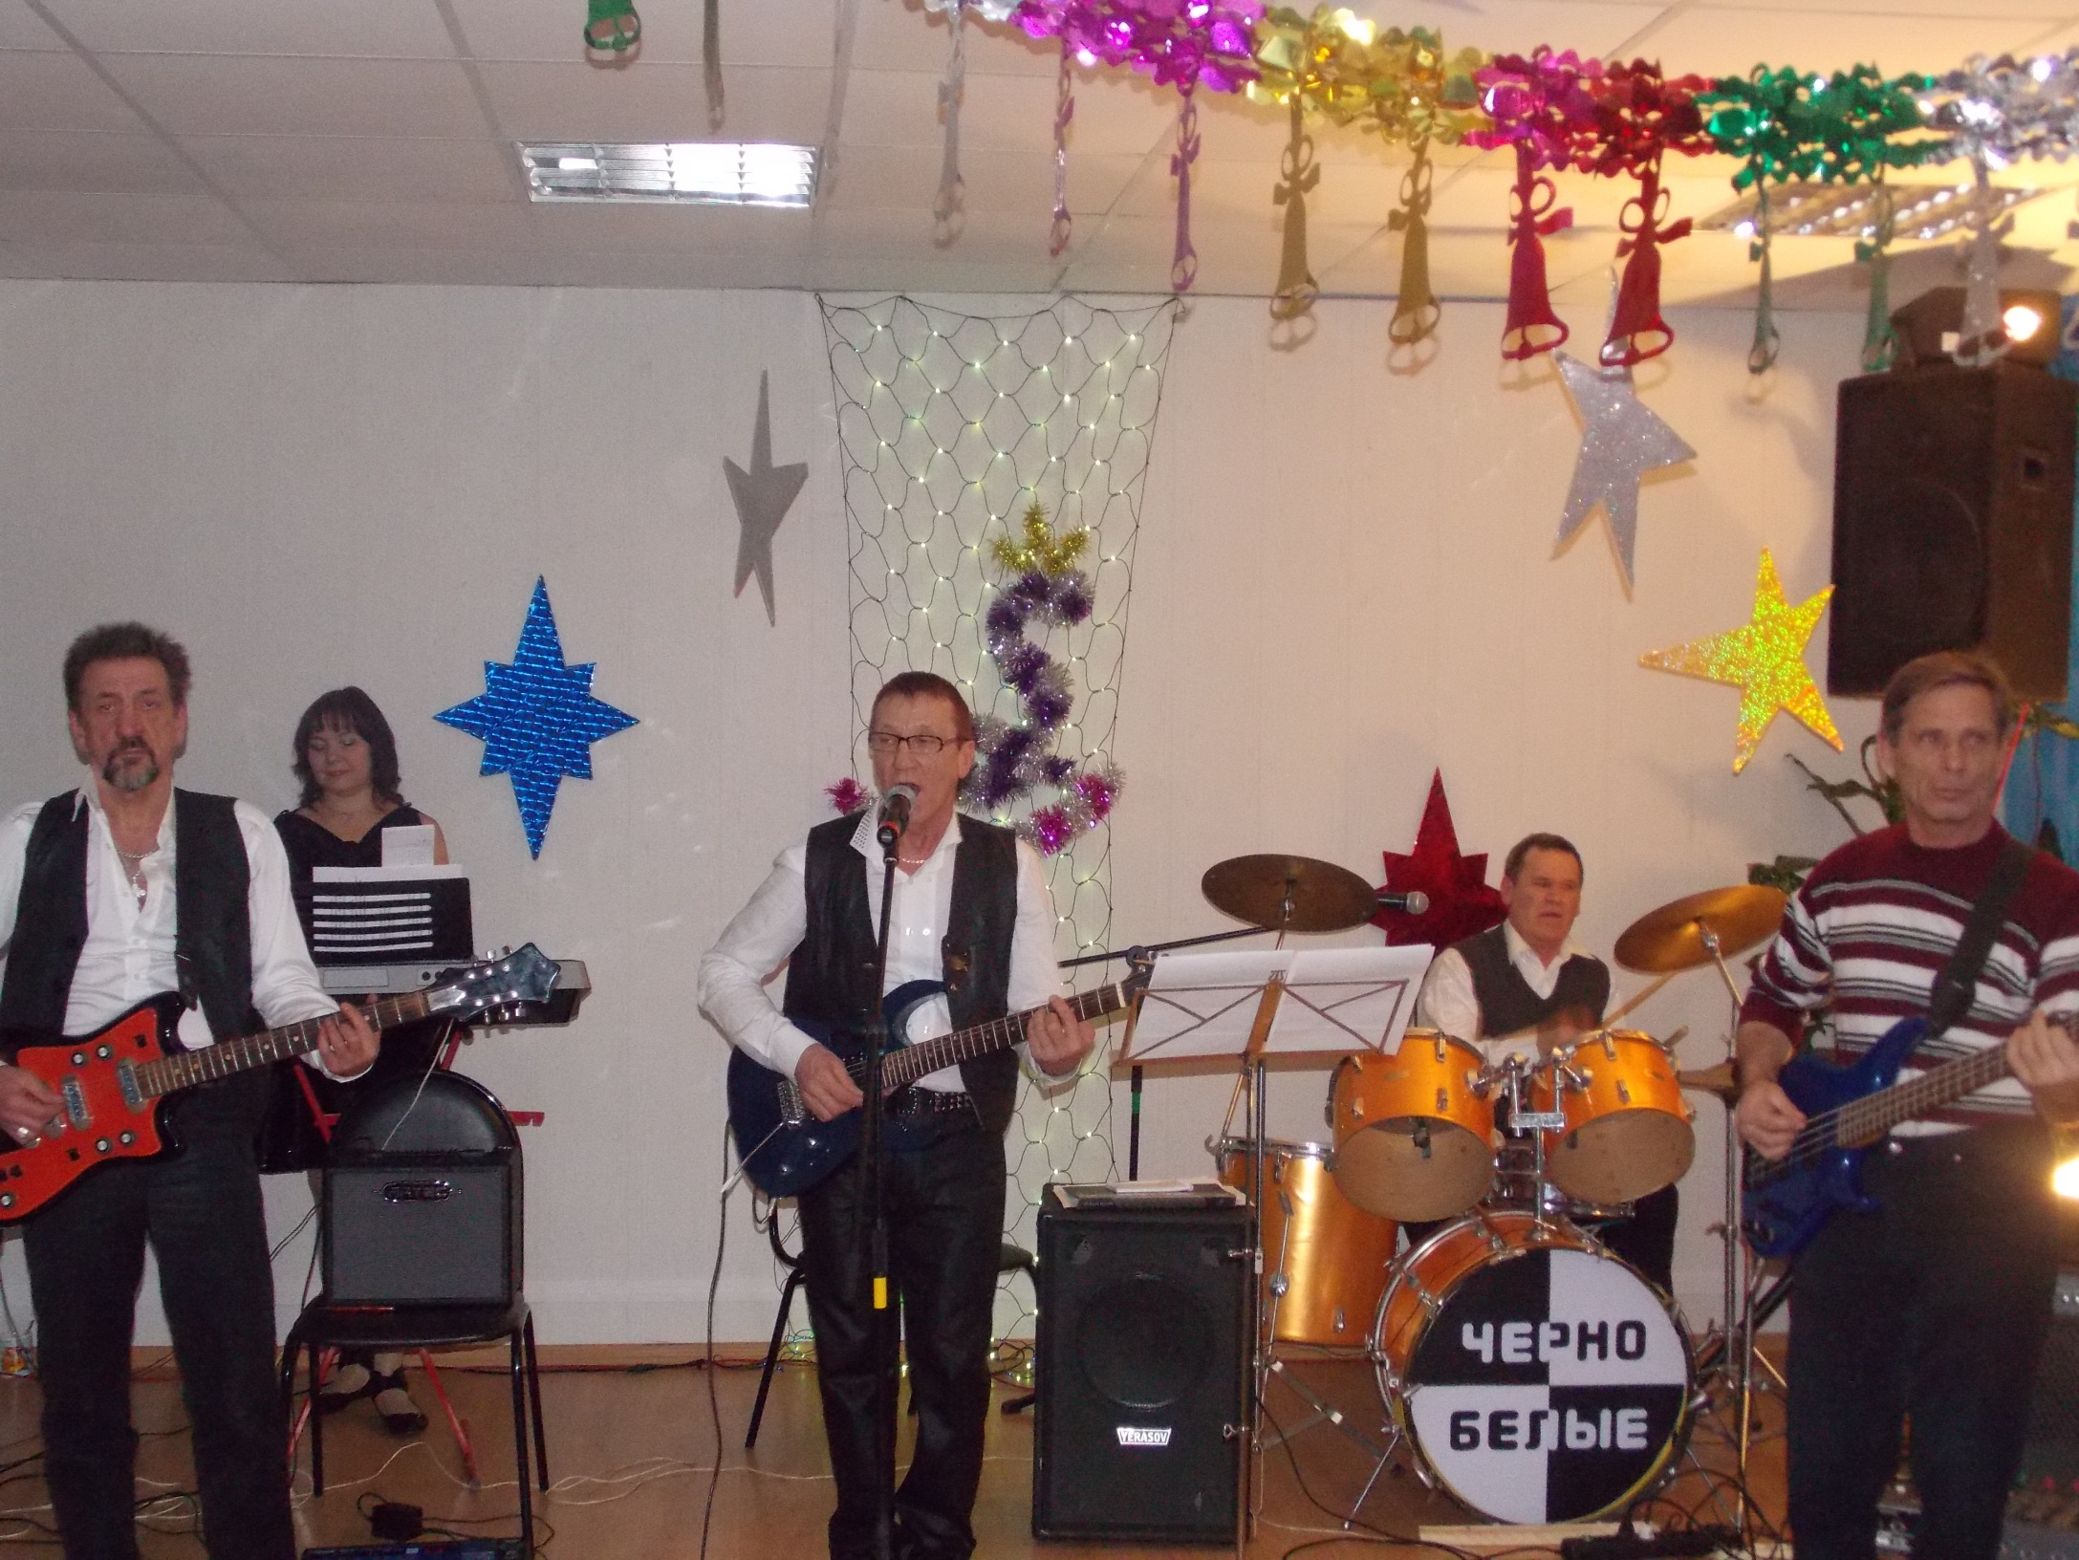

Slide 46
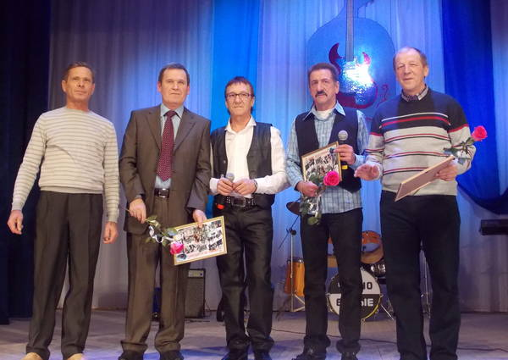

Slide 47
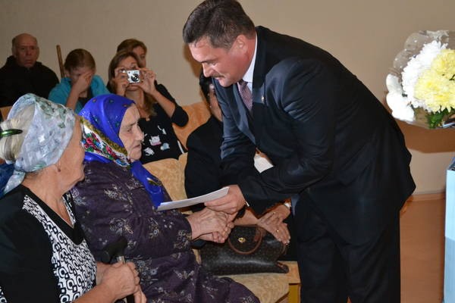

Slide 48
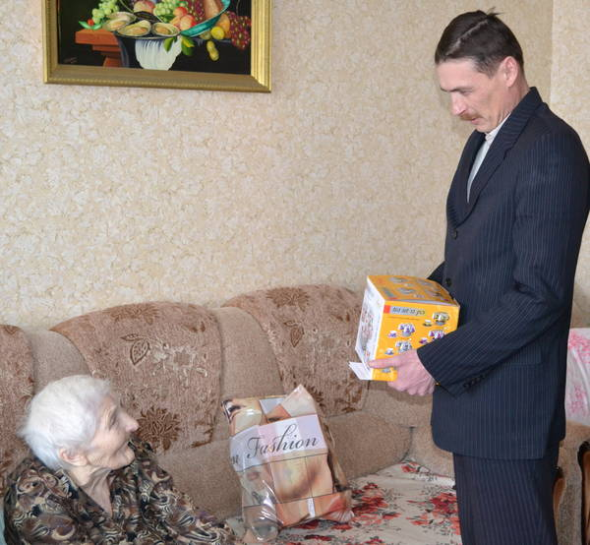

Slide 49
ДЕМОГРАФИЯ

Slide 50
Динамика обшей численности населения
наименование | 2010 | 2011 | 2012
Общая численность | 5120 | 5107 | 5009
умерло | 328 | 323 | 311
родилось | 160 | 132 | 147
прибывшие | 87 | 250 | 406

Slide 51
Население в разрезе деревень

Slide 52
Динамика возрастного состава
 | 2010 | 2011 | 2012
Детей дошкольного возраста | 270 | 249 | 252
Детей школьного возраста | 498 | 541 | 532
Трудоспособное население | 3097 | 3055 | 3103
Пенсионеров | 1122 | 1002 | 1576

Slide 53
Работа с молодежью и спорт

Slide 54
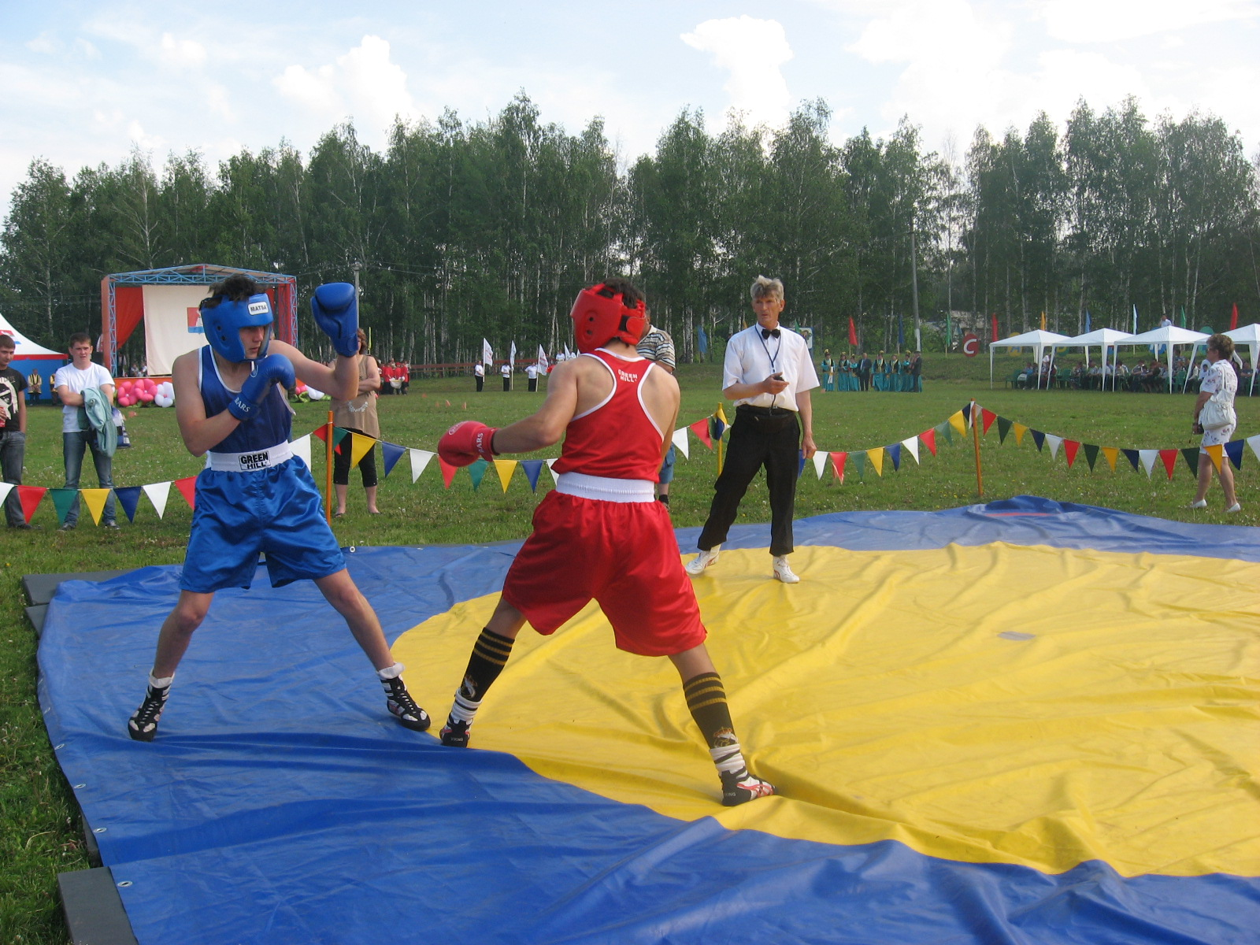

Slide 55
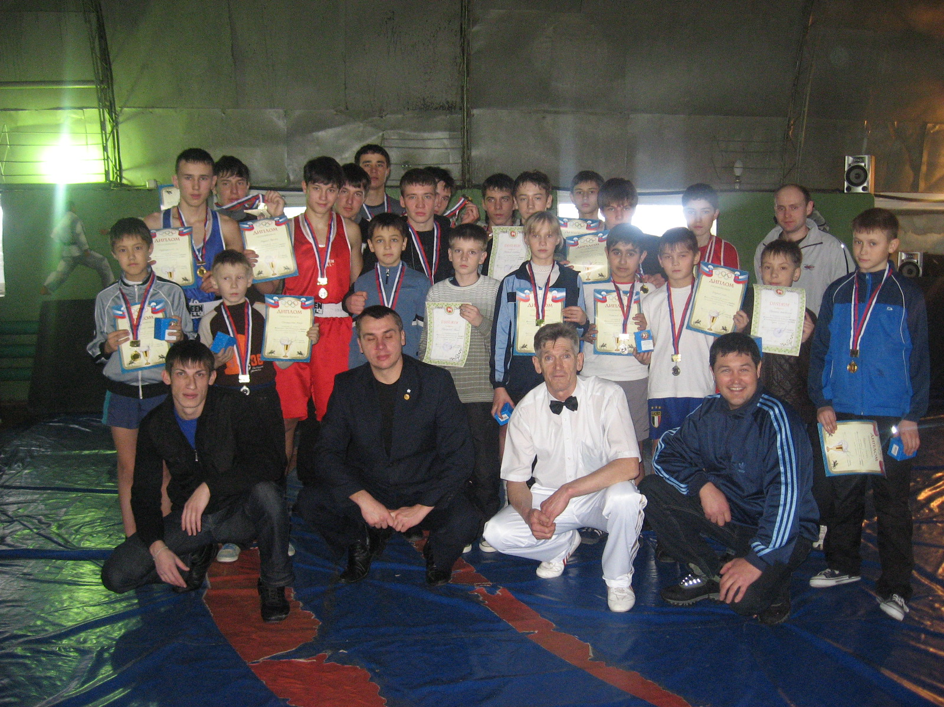

Slide 56
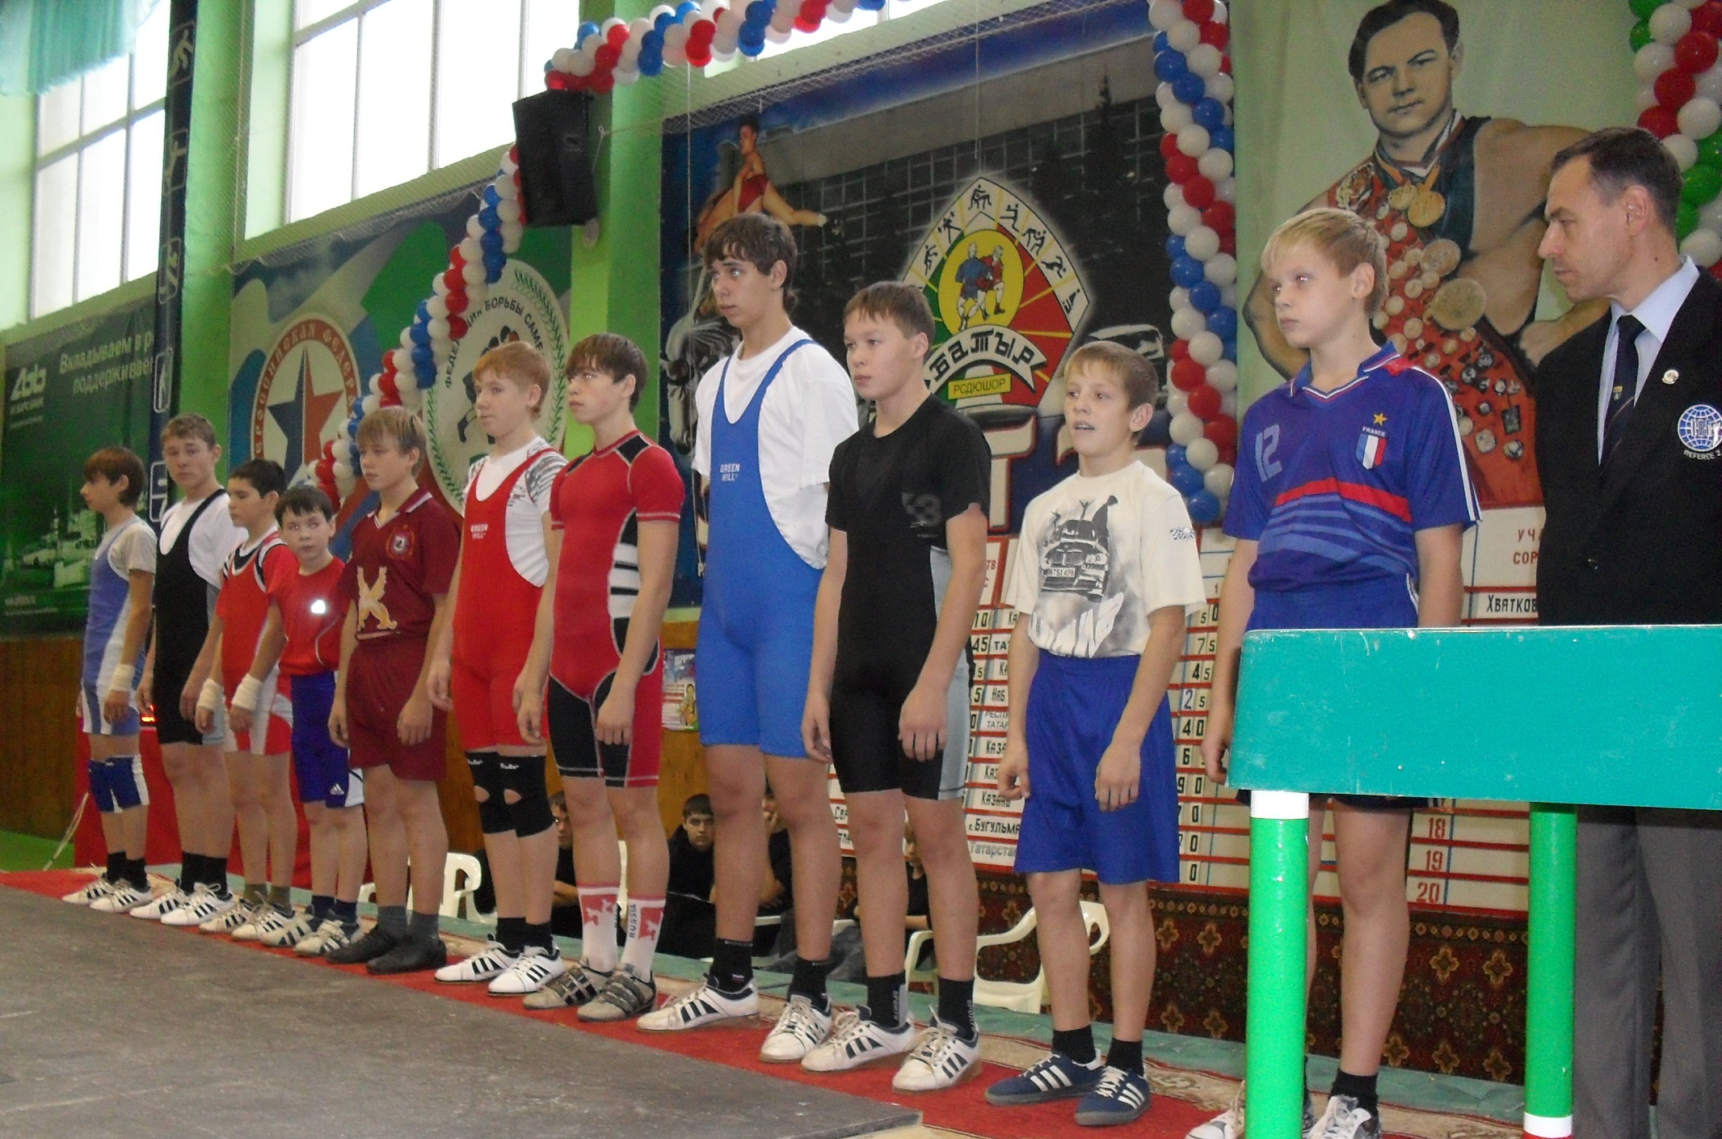

Slide 57
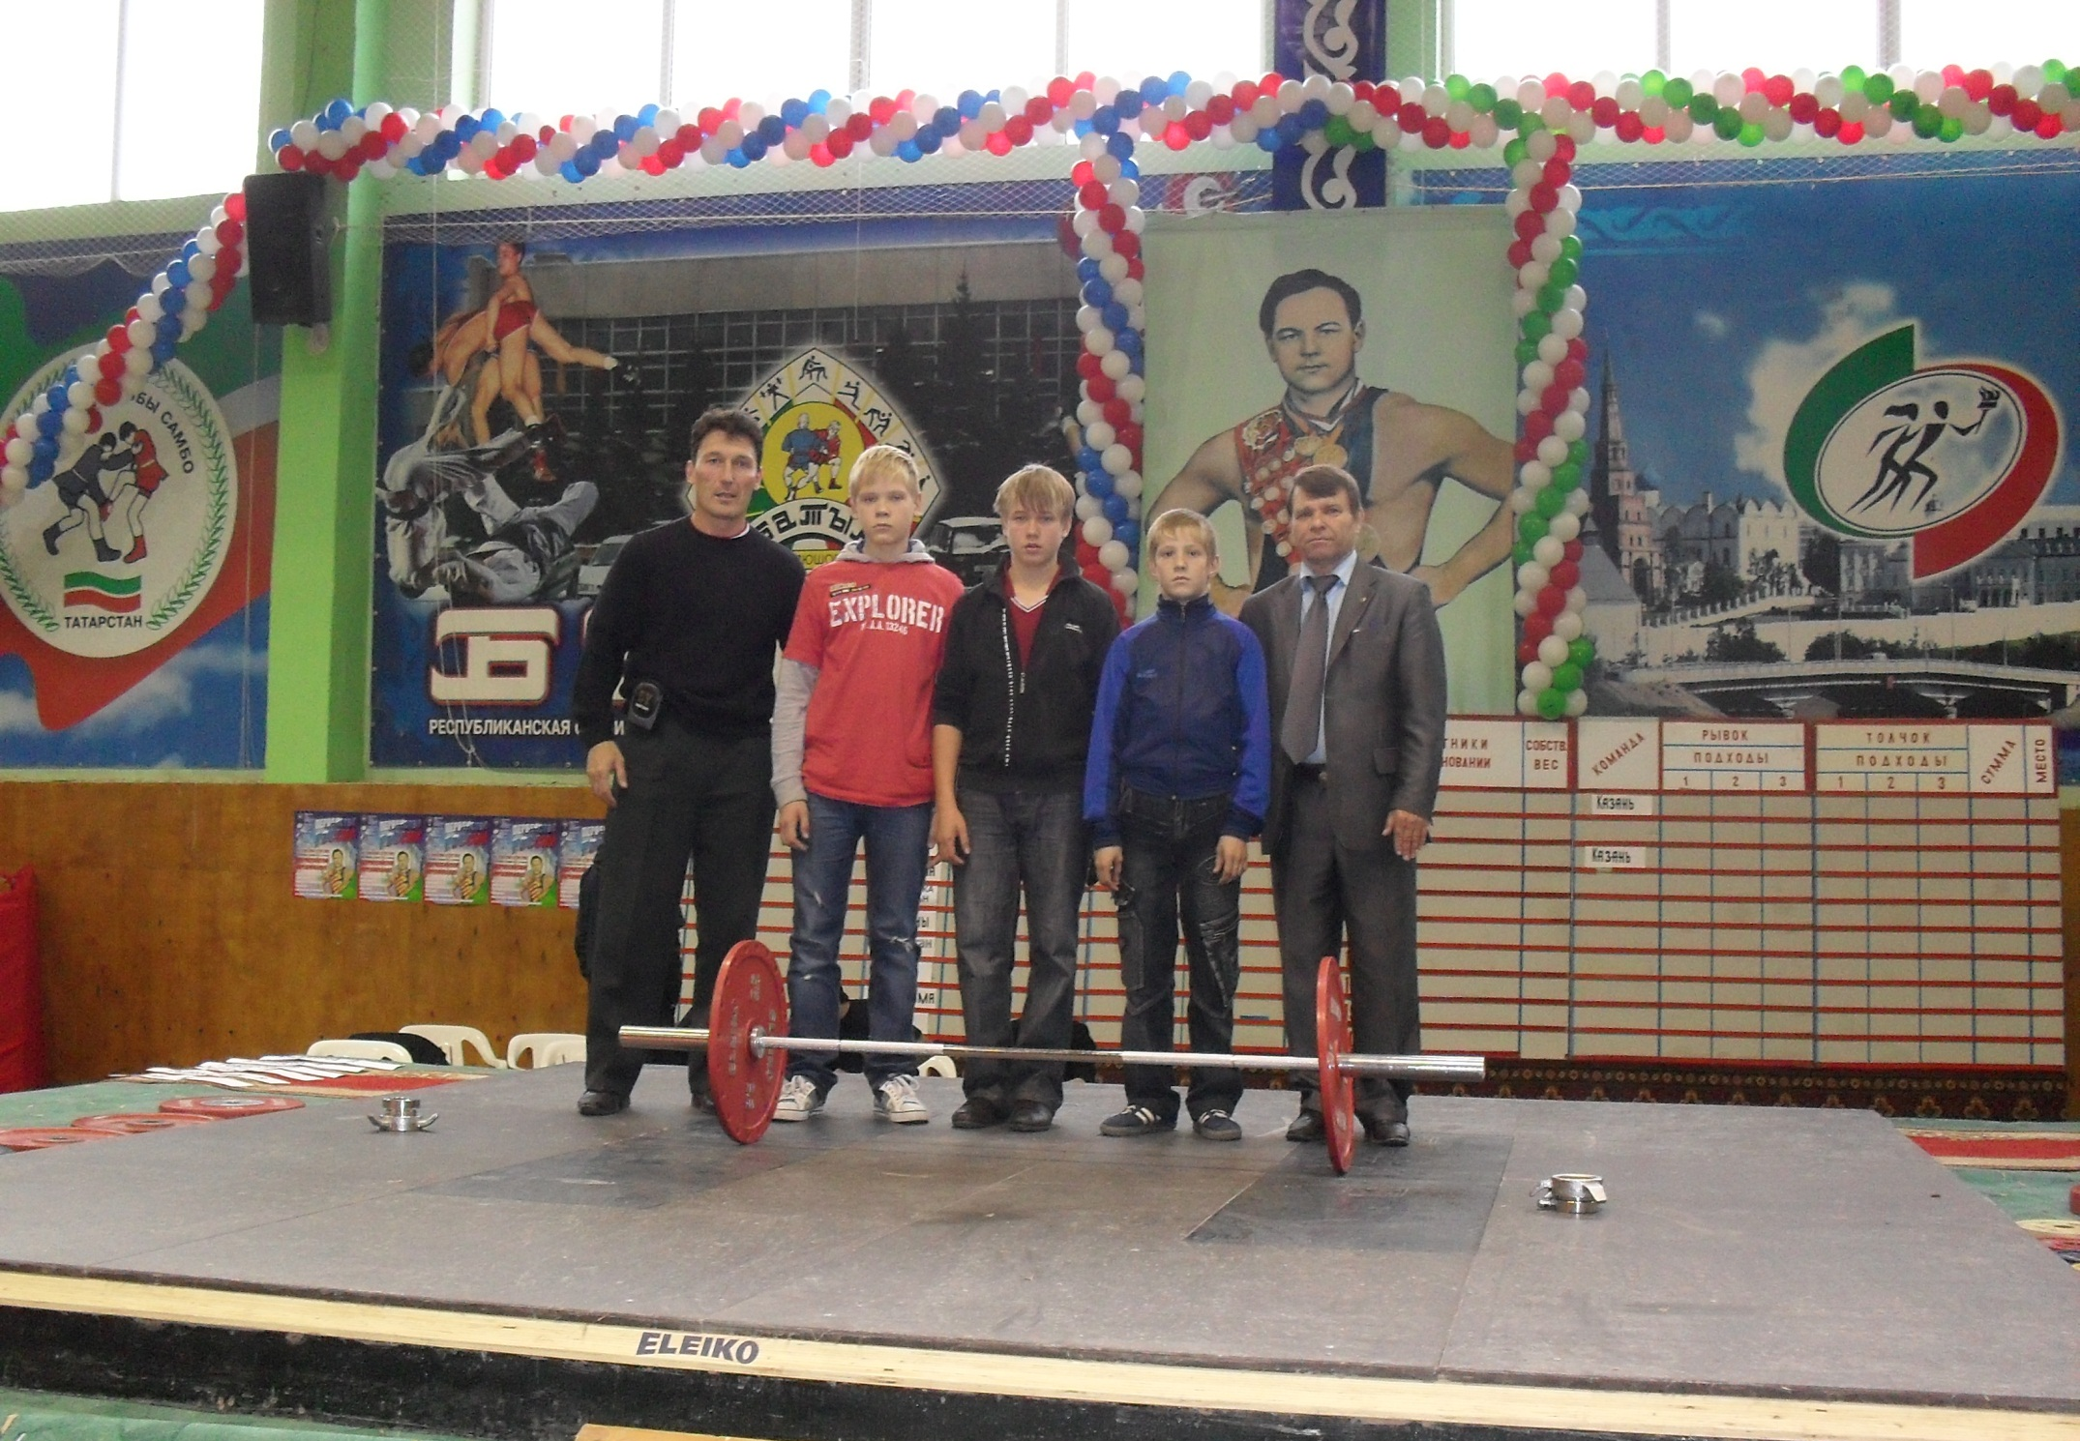

Slide 58
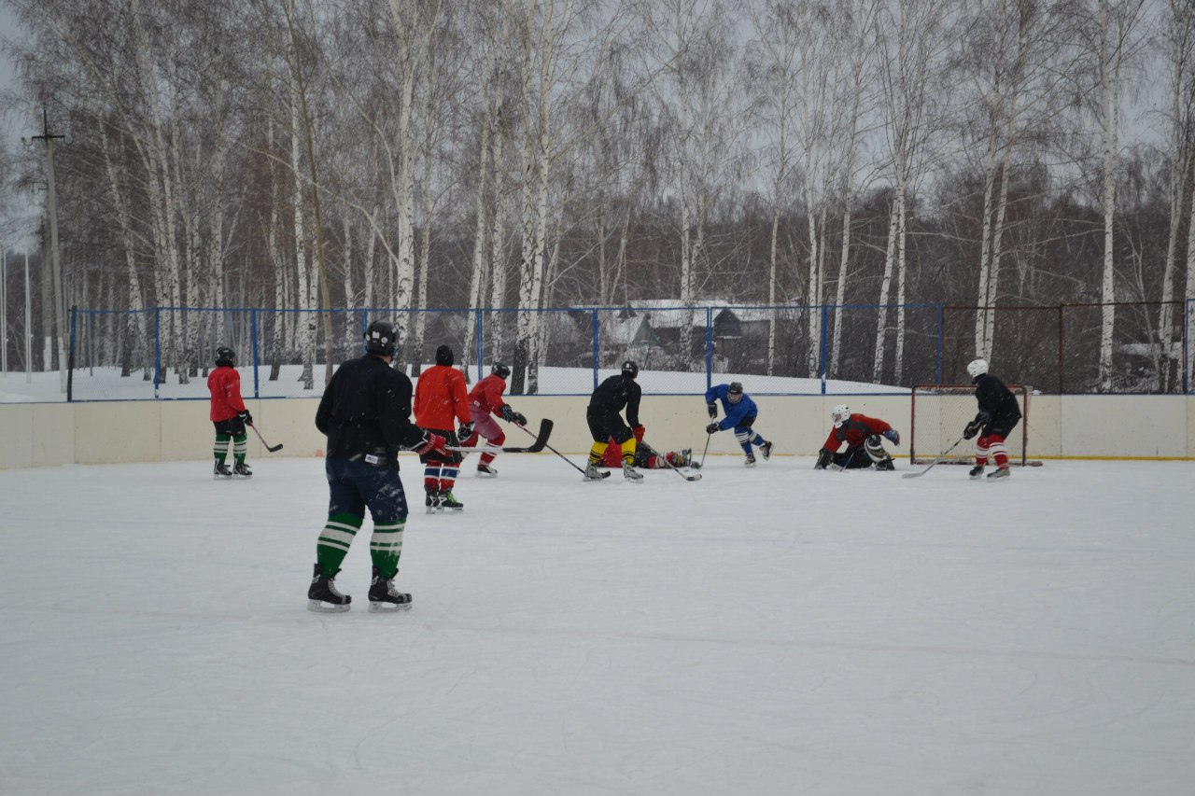

Slide 59
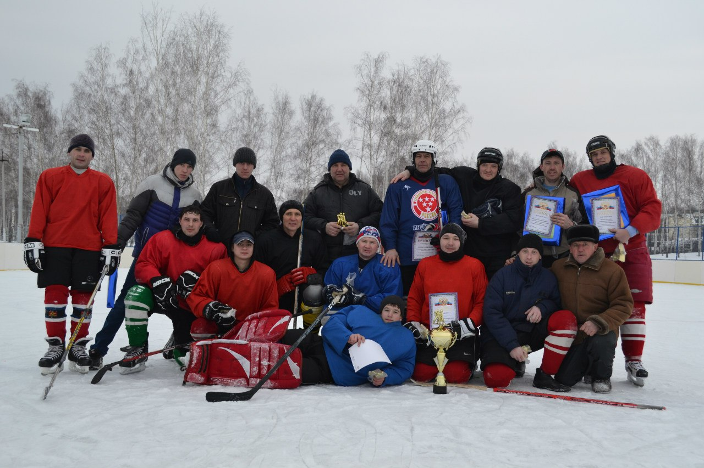

Slide 60
Социальная защита

Slide 61
Пенсионное обеспечение

Slide 62
Правоохранительная деятельность

Slide 63
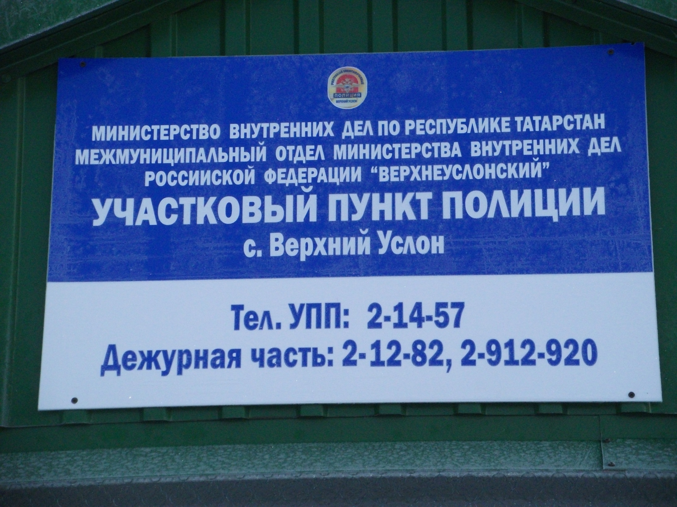

Slide 64
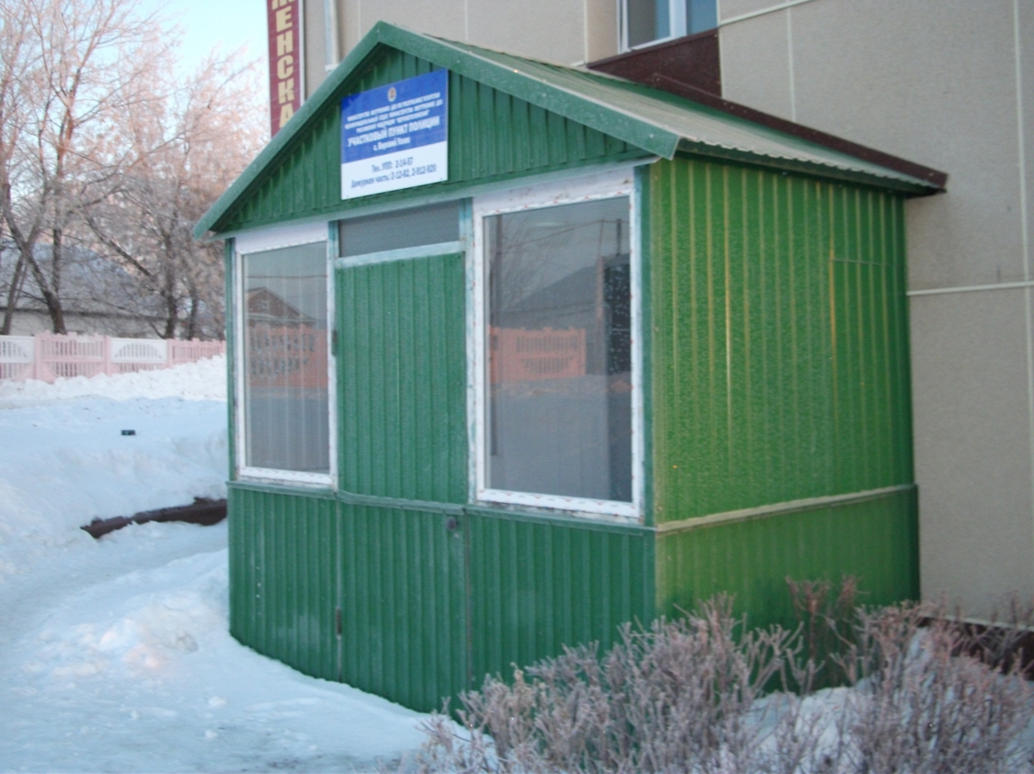

Slide 65
Пожарная безопасность

Slide 66
СПАСИБО ЗА ВНИМАНИЕ!

